Slide 1
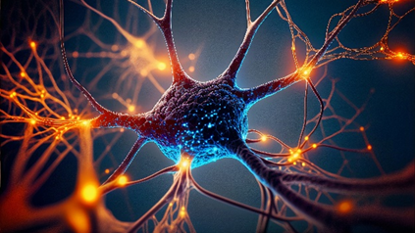
Neuro-elektriCKÁ StimulaCE
Krátký pohled

Slide 2
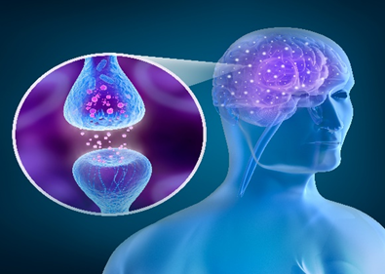
Stručná historie Neuro Electrické Stimulatce (dále jen NES)
První zařízení NES, Somniatron, bylo vyvinuto v Sovětském svazu na počátku 20. století a dodávalo 1–4 mA střídavý proud při 100 Hz prostřednictvím dvou elektrod připojených k očním víčkům (Robinovitch, 1914). Somniatron byl použit k navození analgezie a spánku u pacientů s nespavostí.
V roce 1973 bylo ve Spojených státech uvedeno na trh první zařízení NES bez formálního regulačního dohledu, Electrosone 50, k navození relaxace a spánku (Kirsch et al., 2014). Electrosone dodával střídavý proud s proměnnou frekvencí pulzů (až 4 000 Hz) o intenzitě 2 mA až 8 mA. Zařízení bylo přenosné a na baterie a elektrody byly umístěny na oční víčka a za uši.
Tři roky po vydání Electrosone začal americký Úřad pro kontrolu potravin a léčiv (FDA) regulovat zdravotnická zařízení. V roce 1978 se Neurotone 101 stal prvním zařízením NES schváleným FDA, které dodávalo intenzitu až 1,5 mA při 50–100 Hz prostřednictvím elektrod na supraorbitálním hřebenu a mastoidu (Guleyupoglu et al., 2013). Přístroj byl uveden na trh pro léčbu úzkosti, deprese a nespavosti.

Slide 3
Stručná historie neuroelektrické stimulace (dále jen NES)
Skotská lékařka Meg Pattersonová přitom postup pro oblast závislostí dále rozvinula. V Číně se seznámila s metodou elektroakupunktury pro léčbu bolesti a zjistila, že má také pozitivní účinky na chutě a abstinenční příznaky.
Postup pak testovala na mnoha pacientech s různými poruchami a dále ho rozvíjela. Zjistila, že neurostimulace snížila obvyklé abstinenční příznaky na minimum, a tím výrazně zjednodušila vysazení.
Zjistila také, že NES rychle snížila psychické symptomy, jako je úzkost, depresivní pocity a vyčerpání, takže se pacienti rychle cítili opět fit a dobře, což dále zvýšilo jejich motivaci..
Dále rozvíjela terapii s různou frekvencí pro různé poruchy.

Slide 4
Klasifikace termínu neuroelektrická stimulace:
Široký termín: Zahrnuje různé techniky, které využívají elektrickou stimulaci k ovlivnění nervového systému.
Oblasti použití: terapie bolesti, léčba neurologických onemocnění, rehabilitace, zlepšení kognitivních funkcí.
CES Kraniální elektroterapie stimulace - tACS (transkraniální stimulace střídavým proudem):
Specifická forma neuroelektrické stimulace: Používá střídavý proud o specifických frekvencích k modulaci rytmické aktivity v mozku.
Cíl: Ovlivňování mozkových vln za účelem změny kognitivních funkcí nebo léčby neurologických a psychiatrických poruch.
Souhrnně: tACS je typ neuroelektrické stimulace, který se vyznačuje použitím střídavého proudu a cílenou modulací mozkových vln.

Slide 5
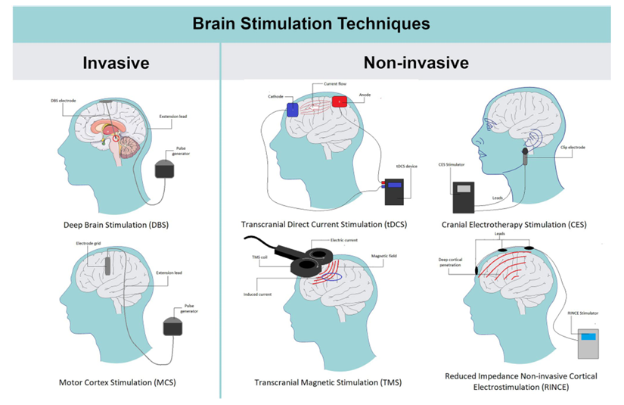

Slide 6

Jak neuroelektrická stimulace ovlivňuje mozkové vlny
Stimulace prefrontálního kortexu (PFC) elektrickým polem o specifické frekvenci, jak se používá při transkraniální stimulaci střídavým proudem, má různé účinky na aktivitu PFC a jeho interakci s limbickým systémem.
Účinky na prefrontální kůru:
Změna neuronových oscilací: tACS ovlivňuje rytmickou aktivitu neuronů v PFC. Stimulací specifickou frekvencí se určité mozkové vlny zesílí nebo utlumí.
Modulace neuronální excitability: tACS může zvýšit nebo snížit excitabilitu neuronů v PFC. To ovlivňuje schopnost PFC zpracovávat a integrovat informace.
Plasticita: tACS může ovlivnit synaptickou plasticitu v PFC, schopnost mozku měnit svá spojení v reakci na zkušenost. To může způsobit dlouhodobé změny ve fungování PFC.

Slide 7
Jak neuroelektrická stimulace ovlivňuje mozkové vlny
Neuronální oscilace jsou rytmické vzorce aktivity neuronů v mozku. Tyto rytmické vzorce se nazývají mozkové vlny a lze je měřit pomocí EEG (elektroencefalogramu).
Tvorba vysílačů
Rytmická aktivita neuronů ovlivňuje uvolňování neurotransmiterů.
Synchronizace: Když neurony vystřelují synchronně, současně se uvolňuje větší množství neurotransmiterů. To může zlepšit přenos signálu a zefektivnit komunikaci mezi neurony.
Frekvenční závislost: Různé frekvence neuronových oscilací mohou ovlivnit uvolňování různých neurotransmiterů. Například pomalé vlny mohou podporovat uvolňování dopaminu, zatímco rychlejší vlny mohou ovlivňovat uvolňování acetylcholinu.
Přenést do jiných mozkových center
Neuronální oscilace slouží jako "nosné vlny" pro komunikaci mezi různými oblastmi mozku.

Slide 8
Jak neuroelektrická stimulace ovlivňuje mozkové vlny
Několik studií zkoumalo účinky NES na signály elektroencefalografie (EEG) pomocí analýzy spektrální hustoty výkonu. Výkonová spektrální hustota EEG se týká frekvenčního obsahu mozkových signálů shromážděných na povrchu pokožky hlavy.
Frekvenční obsah EEG signálů je typicky rozdělen do alespoň čtyř funkčně odlišných pásem: beta (12–40 Hz), alfa (8–12 Hz), theta (4–8 Hz) a delta (1–4 Hz). Nejběžnější metodou pro analýzu aktivity v každém frekvenčním pásmu je výpočet průměrného výkonu pásma, který agreguje příspěvek každého frekvenčního pásma k celkovému výkonu signálu EEG (Tatum, 2014).

Slide 9
Jak neuroelektrická stimulace ovlivňuje mozkové vlny
Úrovně výkonu v každém frekvenčním pásmu byly spojeny s fyziologickými, kognitivními a afektivními procesy (Niedermeyer a da Silva, 2005).
Beta aktivita byla spojena s motorickým plánováním, zapojením kognitivních úkolů, bdělostí, úzkostí a přežvykováním (Oken a Salinsky, 1992; Jacobs a kol., 1996; Isotani a kol., 2001).
Aktivita alfa je spojována s motorickou nečinností, zavíráním očí a relaxací (Niedermeyer, 1997; Feshchenko et al., 2001).
Theta aktivita je v dospělosti relativně snížena, což je nejvíce patrné u jevů souvisejících se spánkem, jako je rychlý spánek (hypnagogický stav), spánek s rychlým pohybem očí (REM) a spánková deprivace (Schacter, 1977). Bylo také spojeno s pozorností, plněním úkolů, pamětí a kognitivním výkonem (Klimesch, 1999).
Delta aktivita byla spojena s pozorností k vnitřním myšlenkovým procesům, pomalým spánkem, motivací, detekcí nápadnosti a podprahovým vnímáním (Harmony et al., 1996; Knyazev, 2012).

Slide 10
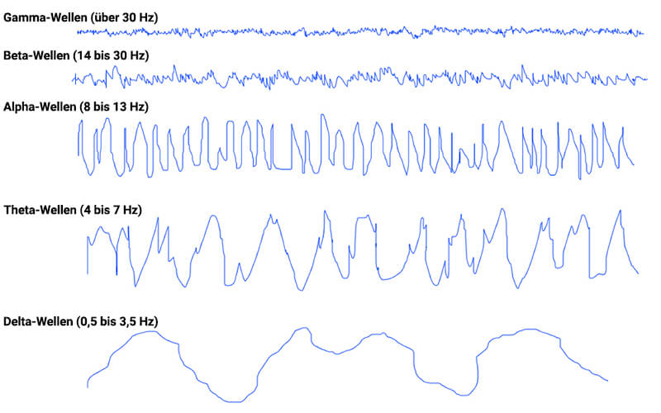
Jak neuroelektrická stimulace ovlivňuje mozkové vlny

Slide 11
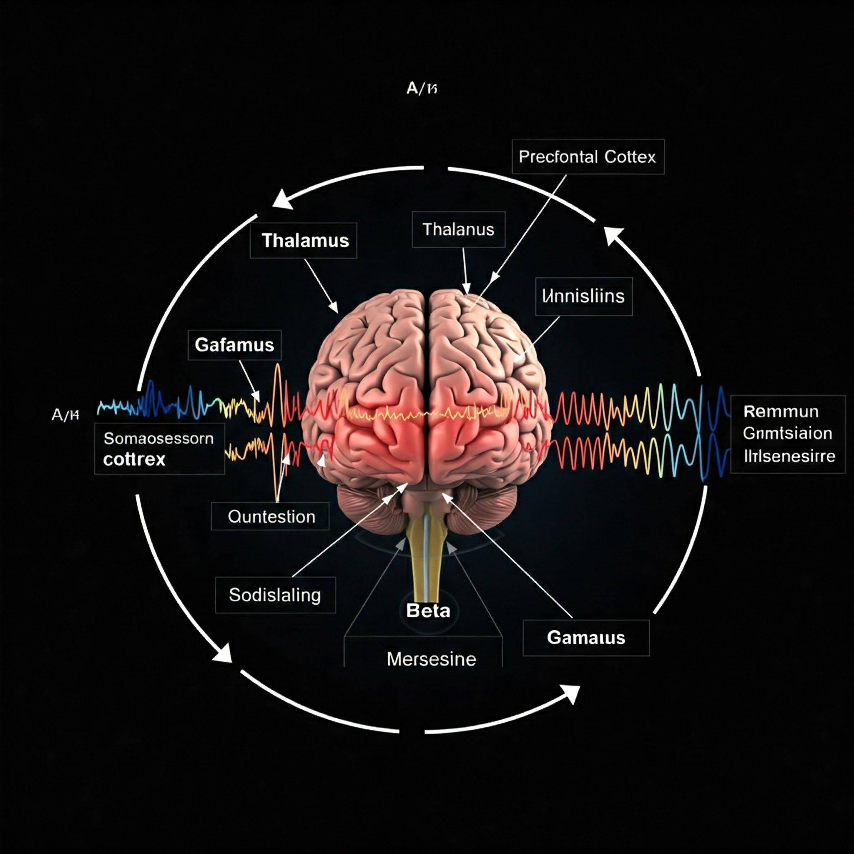
Vztah mezi mozkovými vlnami a bolestí je složitý a dosud ne zcela pochopený. Je však známo, že určité vzorce mozkových vln souvisí s vnímáním a zpracováním bolesti.
Spojení mezi mozkovými vlnami a bolestí:
Změněné vzorce mozkových vln: Studie ukázaly, že lidé s chronickou bolestí mají často změněné vzorce mozkových vln, zejména v oblasti alfa, beta a gama vln. Například alfa vlny, které jsou normálně spojeny s relaxací, mohou být sníženy u lidí s chronickou bolestí.
Zpracování bolesti v mozku: Mozkové vlny odrážejí elektrickou aktivitu v mozku, která hraje důležitou roli při zpracování bolesti. Na vnímání bolesti se podílejí různé oblasti mozku, včetně thalamu, somatosenzorického kortexu a prefrontálního kortexu. Komunikace mezi těmito oblastmi je koordinována mozkovými vlnami.
Modulace bolesti: Mozkové vlny mohou také ovlivnit modulaci bolesti. Například určité frekvence mozkových vln mohou podporovat uvolňování endorfinů, tělu vlastních léků proti bolesti.

Slide 12
Studijní zázemí:

Slide 13

Spojení mezi mozkovými vlnami a strachem:
V úzkostných stavech jsou beta vlny v mozku zvláště aktivní.
Beta vlny (13-30 Hz): Jsou spojeny se stavem zvýšené bdělosti, koncentrace a logického myšlení. Při nadměrné aktivitě, zejména v oblasti vysokých frekvencí beta (nad 20 Hz), však také vyvolávají úzkost, stres, neklid a závodní myšlenky.
Jiné mozkové vlny a jejich role v úzkosti:
Gama vlny (30-100 Hz): Zapojují se do komplexních kognitivních funkcí a zpracování informací. Úzkostné stavy zahrnují zvýšenou aktivitu gama vln, která je spojena s intenzivním vnímáním ohrožení a zvýšenou podrážděností.
Nerovnováha v mozkové aktivitě s nadměrnou aktivitou v beta a gama frekvenčním rozsahu a snížená alfa aktivita může přispět k symptomům úzkosti.

Slide 14
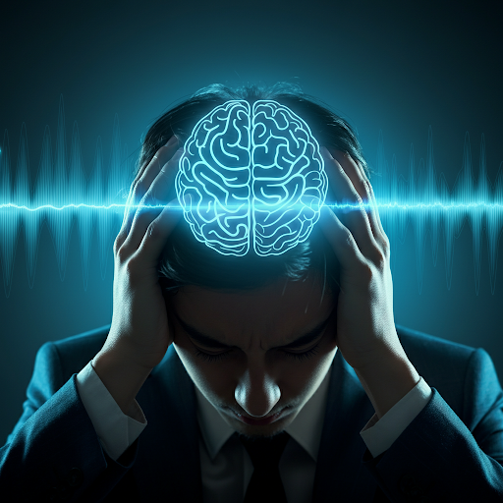
Spojení mezi stresem a mozkovými vlnami
Vztah mezi mozkovými vlnami a stresem je složitý a mnohostranný. Jednoduše řečeno, stres mění elektrickou aktivitu v mozku, což se odráží ve vzorcích mozkových vln.
Stres a změny mozkových vln:
Zvýšená beta aktivita: Stres často vede k dominanci beta vln, zejména v oblasti vysokých frekvencí beta (nad 20 Hz). To odráží zvýšenou bdělost, napětí a soustředění na stresory. Příliš mnoho beta aktivity však může také vést k úzkosti, nervozitě, uspěchaným myšlenkám a poruchám spánku.
Snížená aktivita alfa: Zároveň může být při stresu snížena aktivita alfa, která je spojena s relaxací a odpočinkem. To přispívá k vnitřnímu neklidu a pocitu přetížení.
Změny v jiných frekvenčních pásmech: Stresem může být ovlivněna i aktivita ve frekvenčních pásmech theta a gama. Zvýšená aktivita theta v určitých oblastech mozku může být spojena s emočním zpracováním a pamětí strachu. Změny v gama aktivitě mohou ovlivnit zpracování informací a kognitivní výkon.

